Slide 1
Visión por
Computadora
DiploDatos 2025 - UNC

Slide 2




Visión por Computadora
DEPARTAMENTO DE INGENIERÍA EN SISTEMAS DE INFORMACIÓN
Dr. Diego Sebastián Pérez
Docente Investigador
AI Engineer

Slide 3
Qué es Visión por Computadora?
Máquinas que pueden ver → procesar, analizar y comprender imágenes
Campo de la IA muy activo y diverso
Computer Science (Graphics, Algorithms, Systems, Machine Learning, Pattern Recognition), Engineering (Robotics, Image Processing), Physics (Optics), Biology (Neuroscience), and Psychology (Cognitive Science)

Slide 4
Porqué estudiar Visión por Computadora?
Cada vez más presente en la sociedad
Gran cantidad de apps derivadas

Slide 5
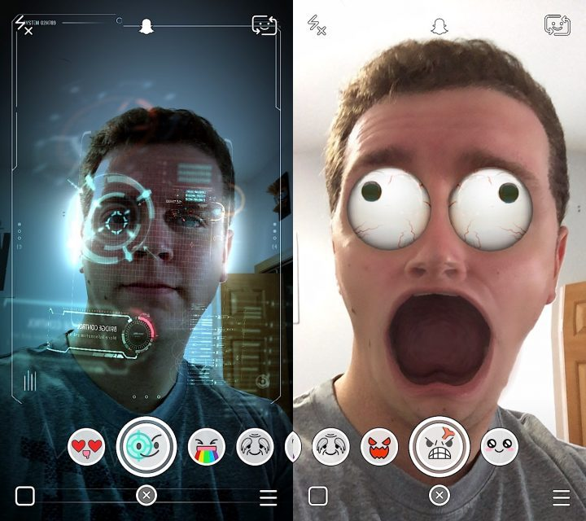
Porqué estudiar Visión por Computadora?
Cada vez más presente en la sociedad
Gran cantidad de apps derivadas

Slide 6
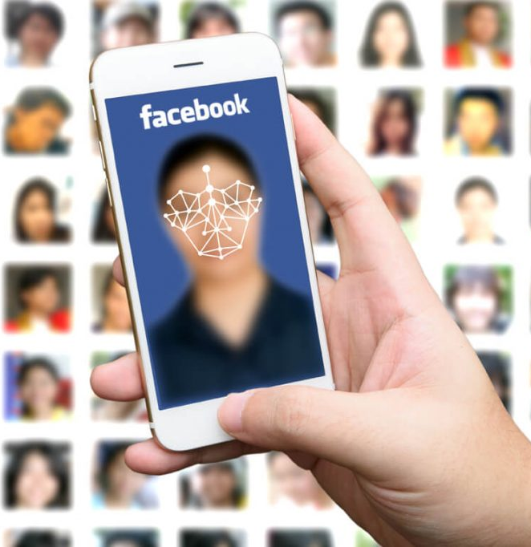
Porqué estudiar Visión por Computadora?
Cada vez más presente en la sociedad
Gran cantidad de apps derivadas

Slide 7
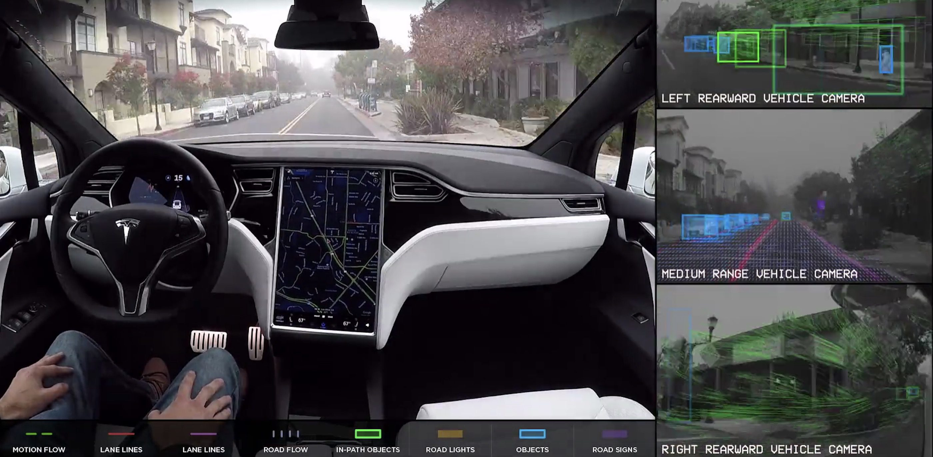
Porqué estudiar Visión por Computadora?
Cada vez más presente en la sociedad
Gran cantidad de apps derivadas

Slide 8

Porqué estudiar Visión por Computadora?
Cada vez más presente en la sociedad
Gran cantidad de apps derivadas

Slide 9
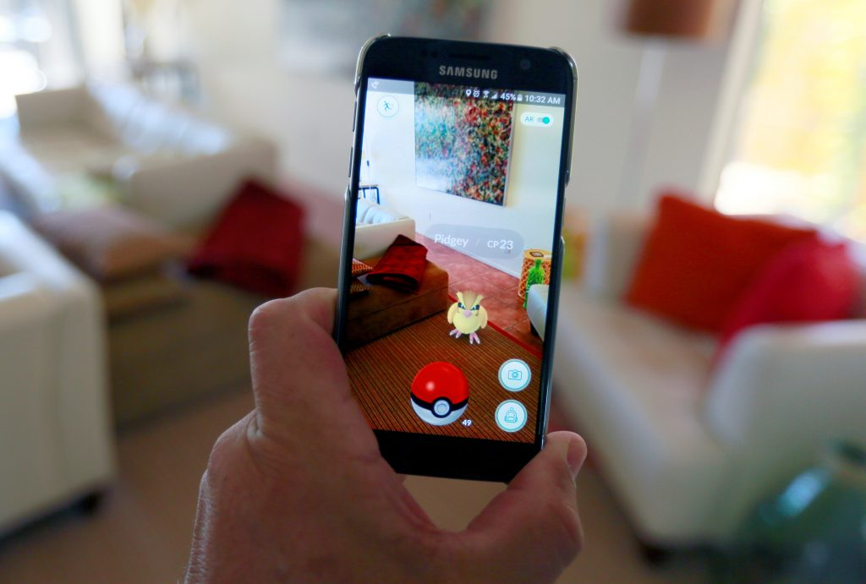
Porqué estudiar Visión por Computadora?
Cada vez más presente en la sociedad
Gran cantidad de apps derivadas

Slide 10
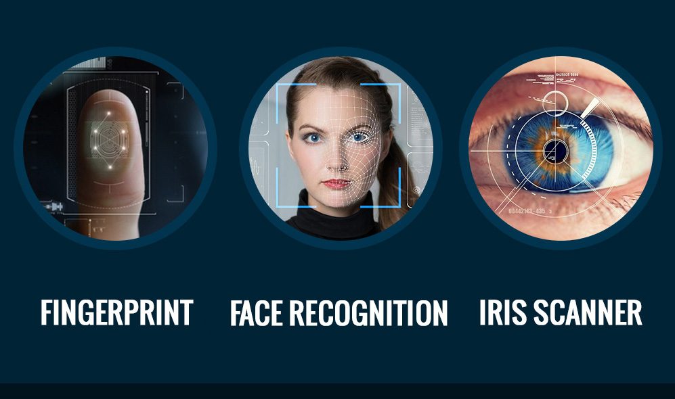
Porqué estudiar Visión por Computadora?
Cada vez más presente en la sociedad
Gran cantidad de apps derivadas

Slide 11
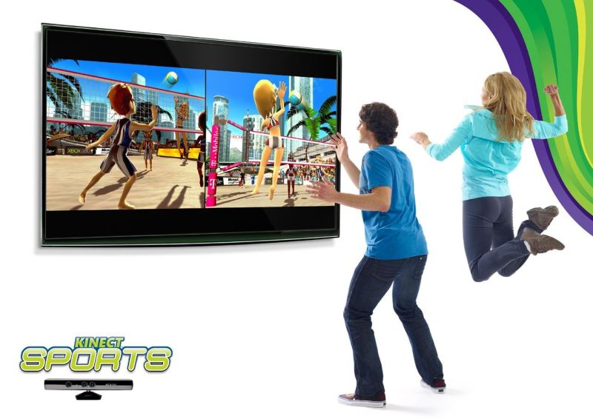
Porqué estudiar Visión por Computadora?
Cada vez más presente en la sociedad
Gran cantidad de apps derivadas

Slide 12

Porqué estudiar Visión por Computadora?
Cada vez más presente en la sociedad
Gran cantidad de apps derivadas

Slide 13
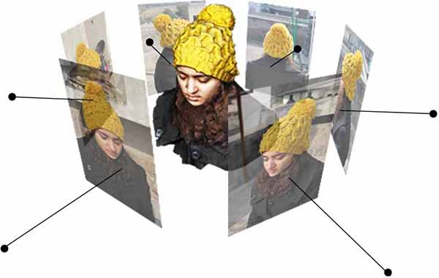
Porqué estudiar Visión por Computadora?
Cada vez más presente en la sociedad
Gran cantidad de apps derivadas

Slide 14
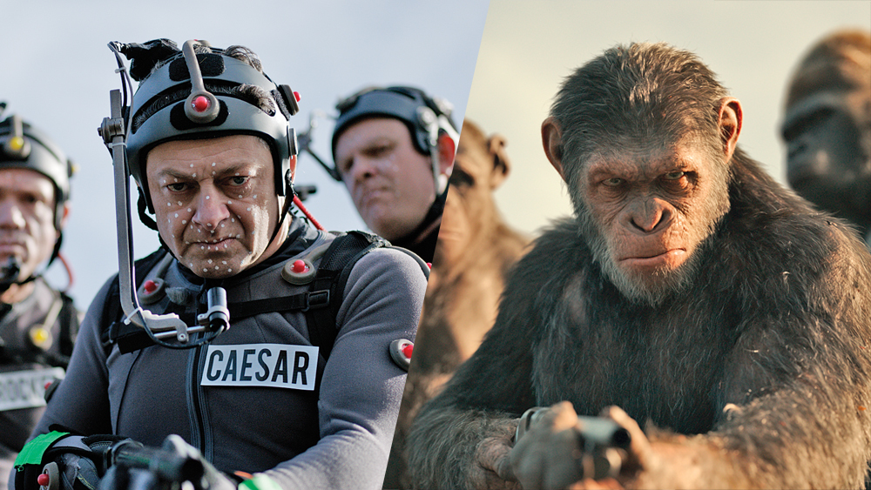
Porqué estudiar Visión por Computadora?
Cada vez más presente en la sociedad
Gran cantidad de apps derivadas

Slide 15
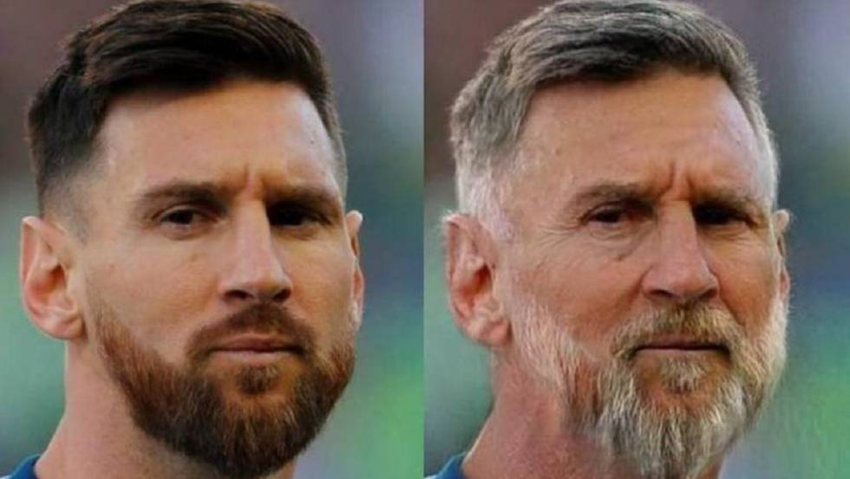
Porqué estudiar Visión por Computadora?
Cada vez más presente en la sociedad
Gran cantidad de apps derivadas

Slide 16

Porqué estudiar Visión por Computadora?
Cada vez más presente en la sociedad
Gran cantidad de apps derivadas

Slide 17
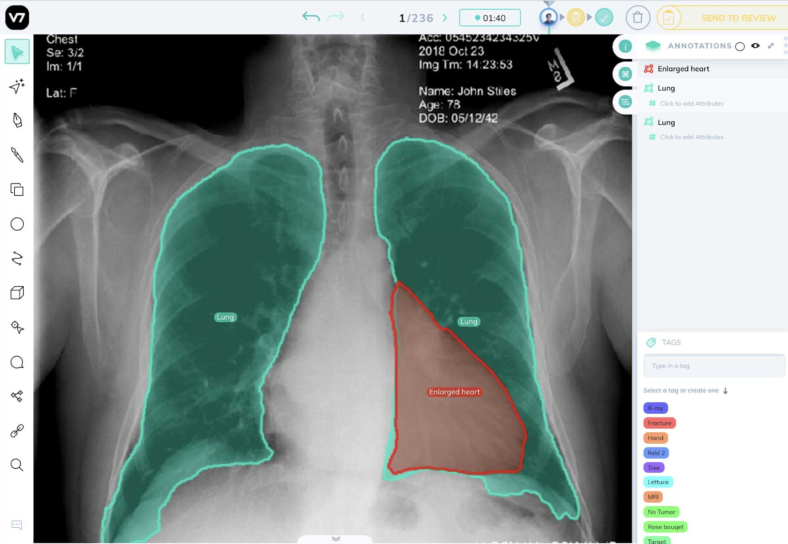
Porqué estudiar Visión por Computadora?
Cada vez más presente en la sociedad
Gran cantidad de apps derivadas

Slide 18
Porqué estudiar Visión por Computadora?
Cada vez más presente en la sociedad
Gran cantidad de apps derivadas

Slide 19
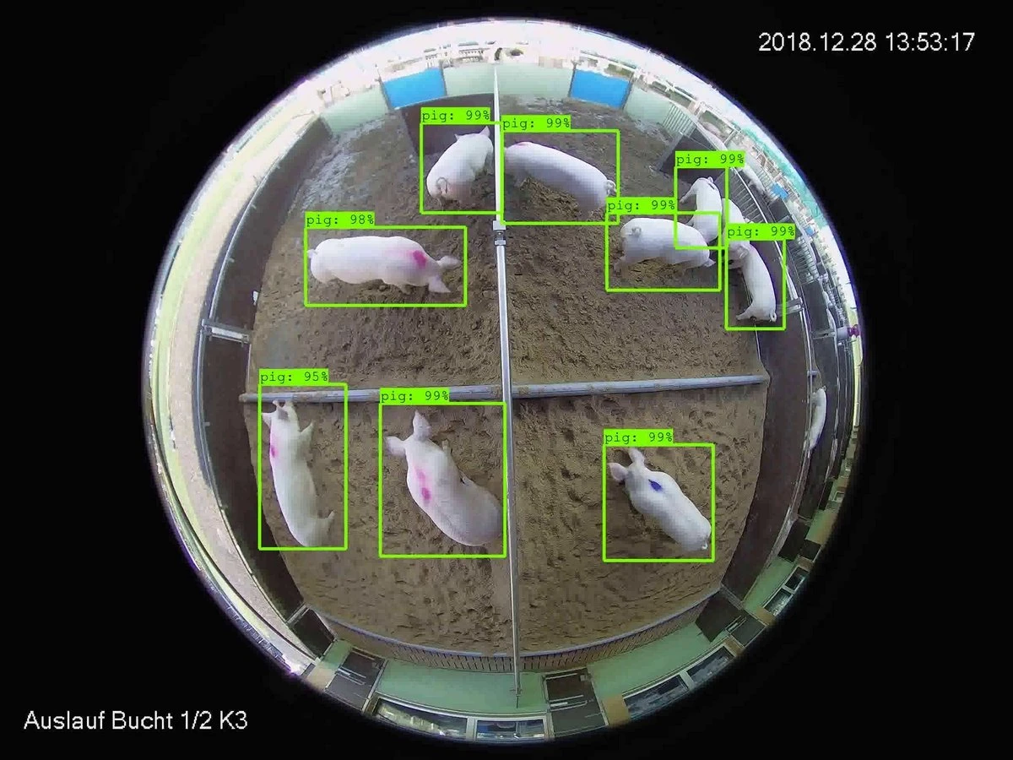
Porqué estudiar Visión por Computadora?
Cada vez más presente en la sociedad
Gran cantidad de apps derivadas

Slide 20
Porqué estudiar Visión por Computadora?
Cada vez más presente en la sociedad
Gran cantidad de apps derivadas
Creciente demanda de Computer Vision Engineers

Slide 21

Porqué estudiar Visión por Computadora?
Cada vez más presente en la sociedad
Gran cantidad de apps derivadas
Creciente demanda de Computer Vision Engineers

Slide 22

Porqué estudiar Visión por Computadora?
Cada vez más presente en la sociedad
Gran cantidad de apps derivadas
Creciente demanda de Computer Vision Engineers

Slide 23

Porqué estudiar Visión por Computadora?
Cada vez más presente en la sociedad
Gran cantidad de apps derivadas
Creciente demanda de Computer Vision Engineers

Slide 24

Porqué estudiar Visión por Computadora?
Cada vez más presente en la sociedad
Gran cantidad de apps derivadas
Creciente demanda de Computer Vision Engineers

Slide 25
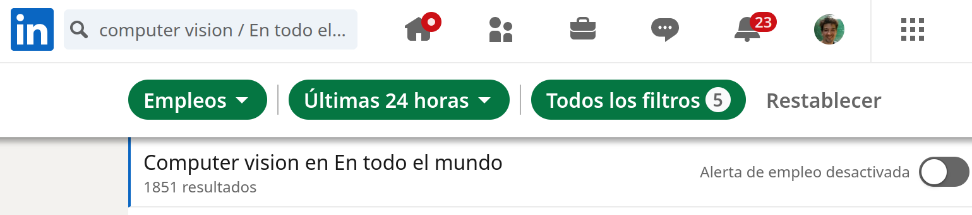
Porqué estudiar Visión por Computadora?
Cada vez más presente en la sociedad
Gran cantidad de apps derivadas
Creciente demanda de Computer Vision Engineers

Slide 26
Detalles del curso
Contenido
Introducción a la Visión por Computadora
Introducción a Convolutional Neural Networks (CNN)
Entrenamiento de CNN
Casos de estudio
Detección y Segmentación con CNN

Slide 27
Detalles del curso
16 horas (4 encuentros)
Viernes 17/09 y 24/09, de 18hs a 22hs
Sábados 18/09 y 25/09, de 10hs a 14hs
Práctica
Labs Colab+Python (Numpy, OpenCV, TensorFlow, etc.)
TP1: intro a ANN y CNN (2 labs + 1 opcional)
TP2: detección y segmentación con CNN (1 labs + 1 opcional)
Grupos de 3 personas máx (registro en planilla)
Trabajo en clase!
Evaluación
Lab 1, 2 (créditos parciales) y 4 (créditos totales)

Slide 28
Detalles del curso
Bibliografía
Szeliski, R. (2021). Computer Vision: Algorithms and Applications. 2nd Edition (disponible versión draft en https://szeliski.org/Book/)
Zhang, A., Lipton, Z. C., Li, M., & Smola, A. J. (2021). Dive into deep learning (disponible en https://d2l.ai/)
Khan, S., Rahmani, H., Shah, S., & Bennamoun, M. (2018). A guide to convolutional neural networks for computer vision. Synthesis Lectures on Computer Vision.
Goodfellow, I., Bengio, Y., & Courville, A. (2016). Deep Learning. MITPress (disponible en http://www.deeplearningbook.org).

Slide 29
Consultas?
E-mail: chebaperez@gmail.com
Slack: #﻿vision-por-computadora

